Slide 1

Introduction
欢迎进入机器学习的世界！
Machine Learning

Slide 2
自我介绍
刘建 人工智能与大数据校企共建实验室负责人
东华大学 博士
澳大利亚联邦科工组织（CSIRO) 联合培养博士
13205632856
jianliu@hfut.edu.cn
计算中心楼308

Slide 3
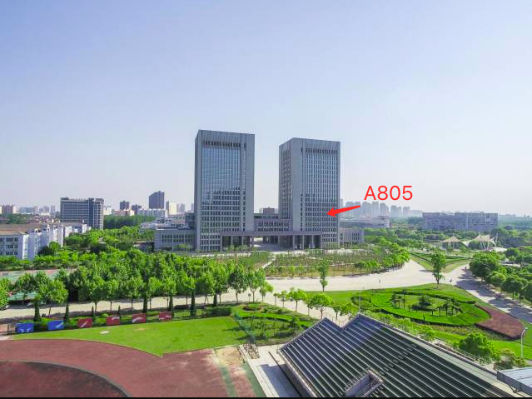
关于本课程的本部其他成员
孙晓 情感计算与系统结构研究所所长
李超 情感计算与系统结构研究所副研究员
翡翠科教楼A805

Slide 4
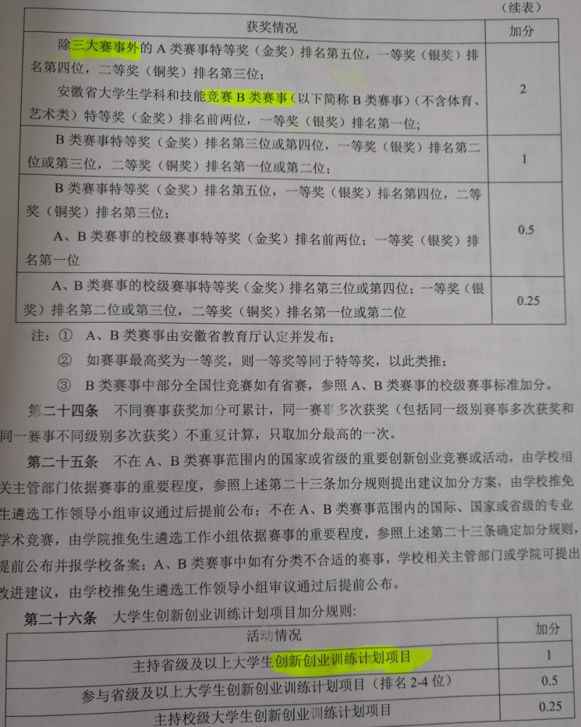
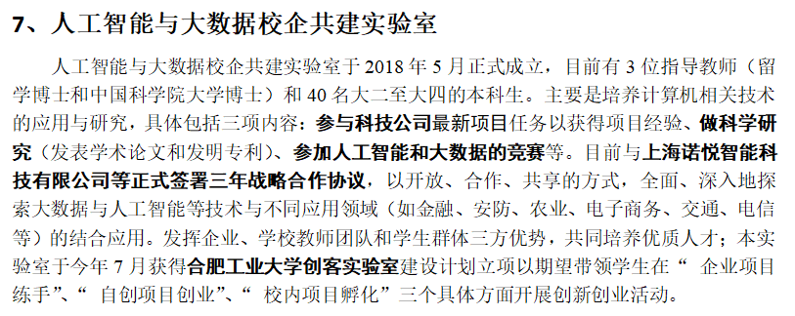
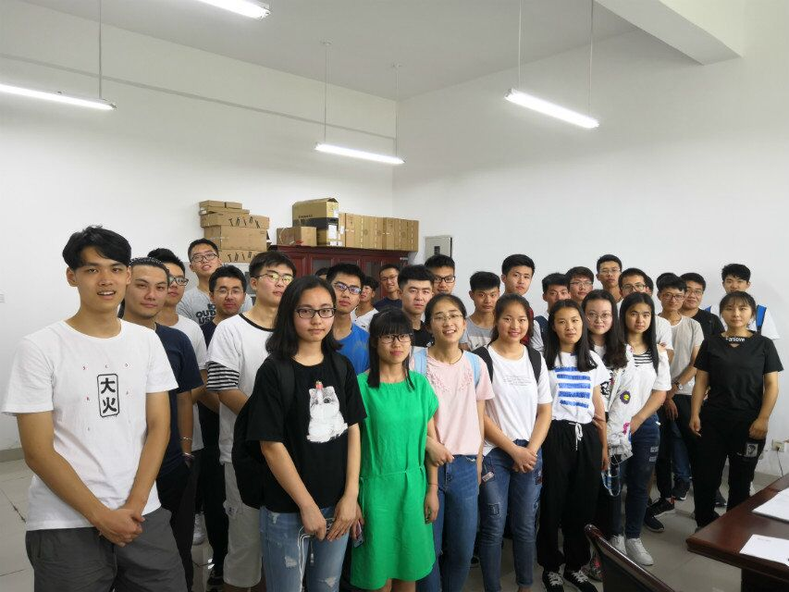
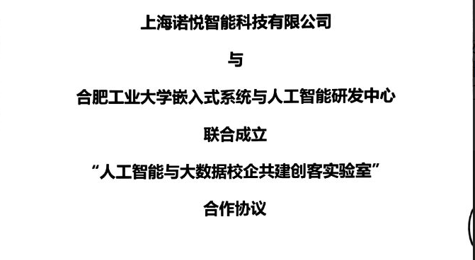
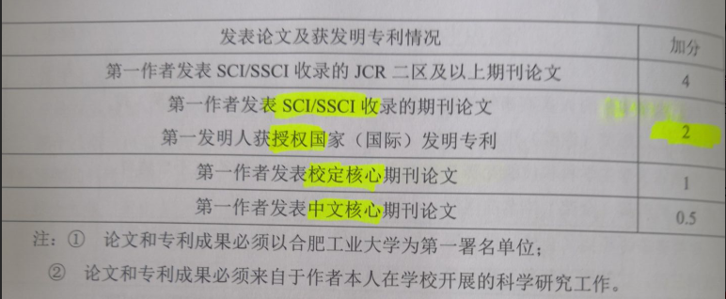
人工智能与大数据校企共建实验室
1、参与科技公司最新项目任务以获得项目经验
2、做科学研究（发表学术论文和发明专利）第一个科研实验室
3、参加人工智能和大数据的竞赛等
人工智能+大数据分析+应用

Slide 5
情感计算与先进智能机器 安徽省重点实验室
与本部合作：
人工智能+人机融合

Slide 6
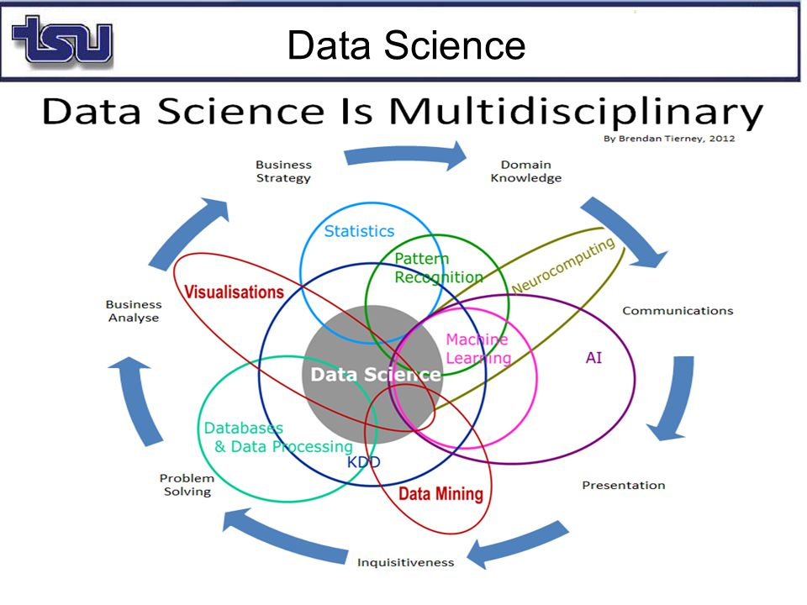
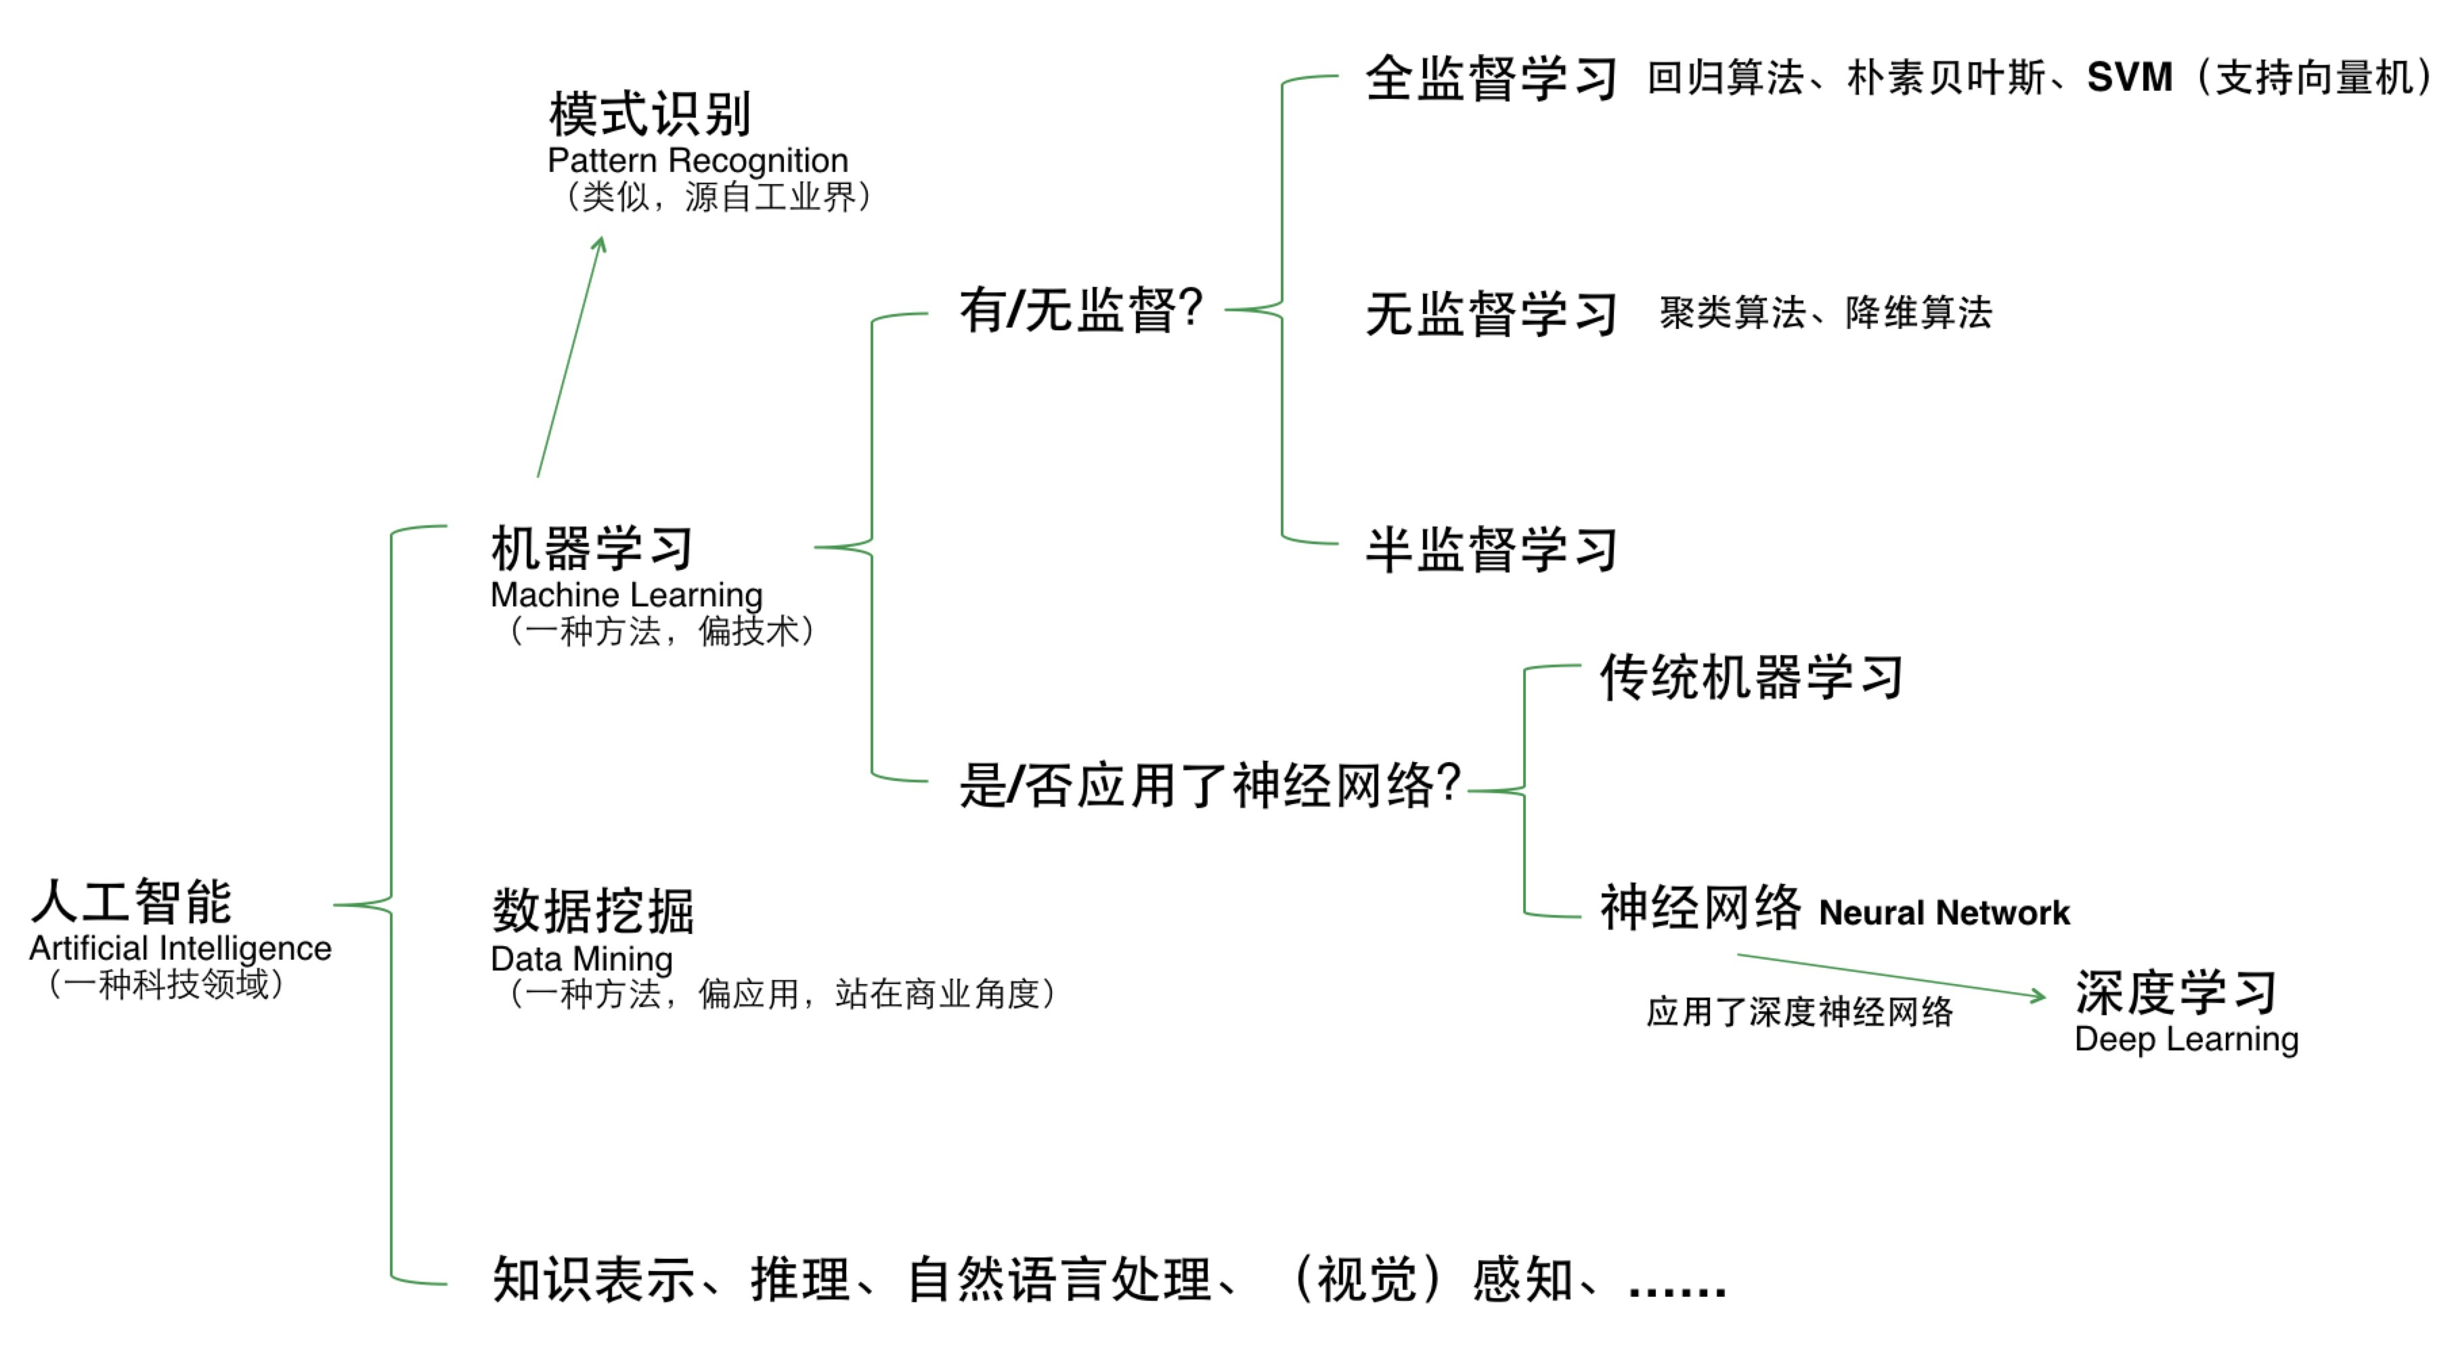
机器学习？
人工智能？
数据挖掘？
模式识别？
深度学习？

Slide 7
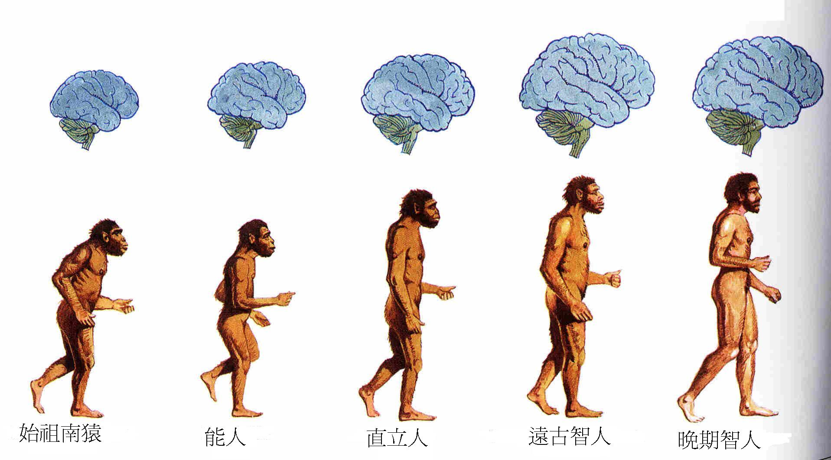
历史
机器学习—人工智能的方法论
智能：智慧和行动能力
人工智能：研究、开发用于模拟、延伸和扩展人的智能的理论、方法、技术及应用系统的一门新的技术科学。

Slide 8
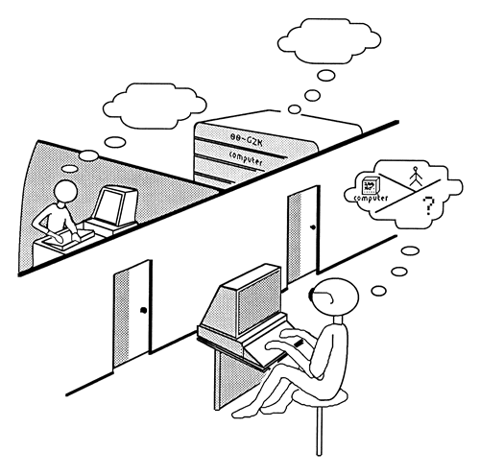
历史
图灵测试：如果一台机器能够与人类展开对话（通过电传设备）而不能被辨别出其机器身份，那么称这台机器具有智能。
2014年聊天程序“尤金·古斯特曼”（Eugene Goostman）首次“通过”了图灵测试。
谷歌母公司 Alphabet 董事长John Hennessy 表示，这家搜索巨头达成了一项重要的里程碑 —（部分）通过了图灵测试。

Slide 9
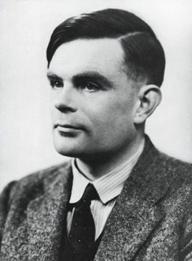
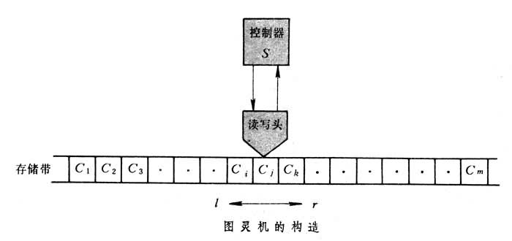
历史
图灵：计算机之父，人工智能之父

Slide 10
历史
1997年5月，IBM公司研制的深蓝（DEEP BLUE）计算机战胜了国际象棋大师卡斯帕洛夫（KASPAROV）。
2006年，人类最后一次打败顶尖的国际象棋AI。
2016年，国际顶尖期刊《自然》报道了谷歌研究者开发的新围棋AI。这款名为“阿尔法围棋”（AlphaGo）的人工智能，在没有任何让子的情况下以5:0完胜欧洲冠军，职业围棋二段樊麾。
AlphaGo VS 李世石
AlphaGo VS 柯洁
AlphaZero

Slide 11


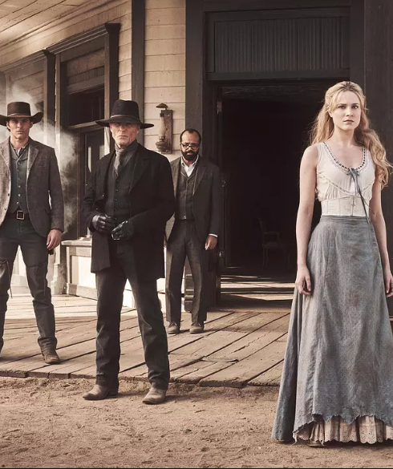
历史
2014年特斯拉CEO马斯克与科学家霍金等人签署了一封公开信，呼吁人们关注人工智能的安全性。
超能查派 机械姬 西部世界

Slide 12
历史
学习：通过阅读、听讲、研究、实践等获得知识或技能，获得认知的过程。
机器学习？

Slide 13

约会问题
小Y有时会迟到，某一次相约三点见，那是按时出发，还是延后出发？
Notes:
我会不会又到了地点后，花上30分钟去等他？我决定采取一个策略解决这个问题。
我把过往跟小Y相约的经历在脑海中重现一下，看看跟他相约的次数中，迟到占了多大的比例。而我利用这来预测他这次迟到的可能性。如果这个值超出了我心里的某个界限，那我选择等一会再出发。假设我跟小Y约过5次，他迟到的次数是1次，那么他按时到的比例为80%，我心中的阈值为50%，我认为这次小Y应该不会迟到，因此我按时出门。如果小Y在5次迟到的次数中占了4次，也就是他按时到达的比例为20%，由于这个值低于我的阈值，因此我选择推迟出门的时间。

Slide 14
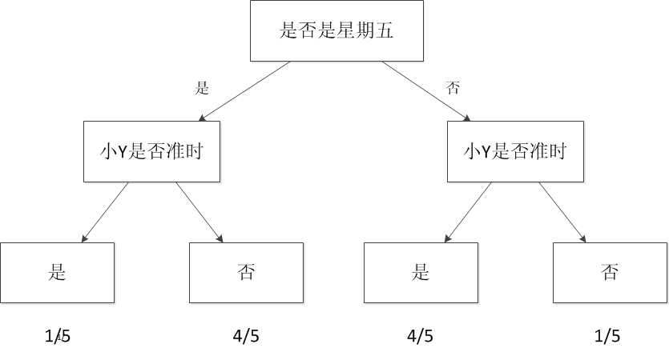
约会问题
Notes:
把问题再复杂化一些

Slide 16
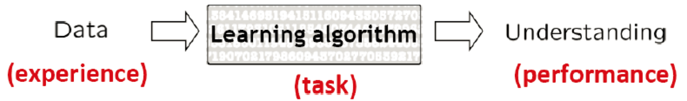
定义：
“A computer program is said to learn from experience E with respect to some task T and some performance measure P, if its performance on T, as measured by P, improves with experience E.”
对于某类任务T和性能度量P，如果一个计算机程序在T上以P衡量的性能随着经验E而逐步完善，那么我们成这个计算机程序在从经验E中学习，我们称之为机器学习。

Slide 17
“A computer program is said to learn from experience E with respect to some task T and some performance measure P, if its performance on T, as measured by P, improves with experience E.”
Suppose your email program watches which emails you do or do not mark as spam, and based on that learns how to better filter spam. What is the task T in this setting?
Classifying emails as spam or not spam.
Watching you label emails as spam or not spam.
The number (or fraction) of emails correctly classified as spam/not spam.

Slide 18
机器学习定义
机器学习是人工智能的一个分支。机器学习是实现人工智能的一个途径，即以机器学习为手段解决人工智能中的问题。它是一门多领域交叉学科，涉及概率论、统计学、逼近论、凸分析、计算复杂性理论等多门学科。
机器学习算法是一类从数据中自动分析获得规律，并利用规律对未知数据进行预测的算法。
学习算法中涉及了大量的统计学理论，机器学习与推断统计学联系尤为密切，也被称为统计学习理论。
机器学习已广泛应用于数据挖掘、计算机视觉、自然语言处理、生物特征识别、搜索引擎、医学诊断、检测信用卡欺诈、证券市场分析、DNA序列测序、语音和手写识别、战略游戏和机器人等领域。

Slide 19
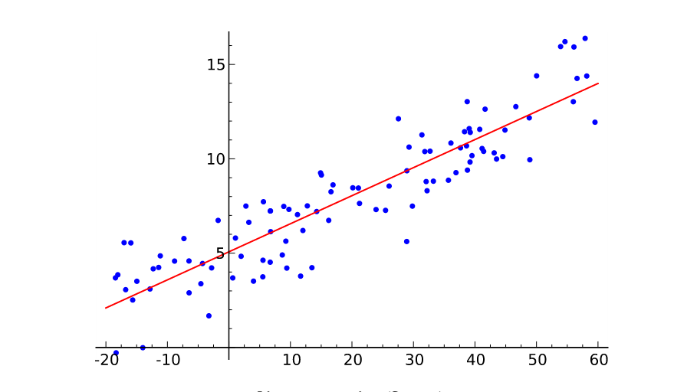
机器学习实例
回归问题：
预测二手车价格：输入是车辆属性信息，如品牌、车龄、发动机性能、里程以及其他信息，输出是价格。
回归问题的输出多为连续值。

Slide 20
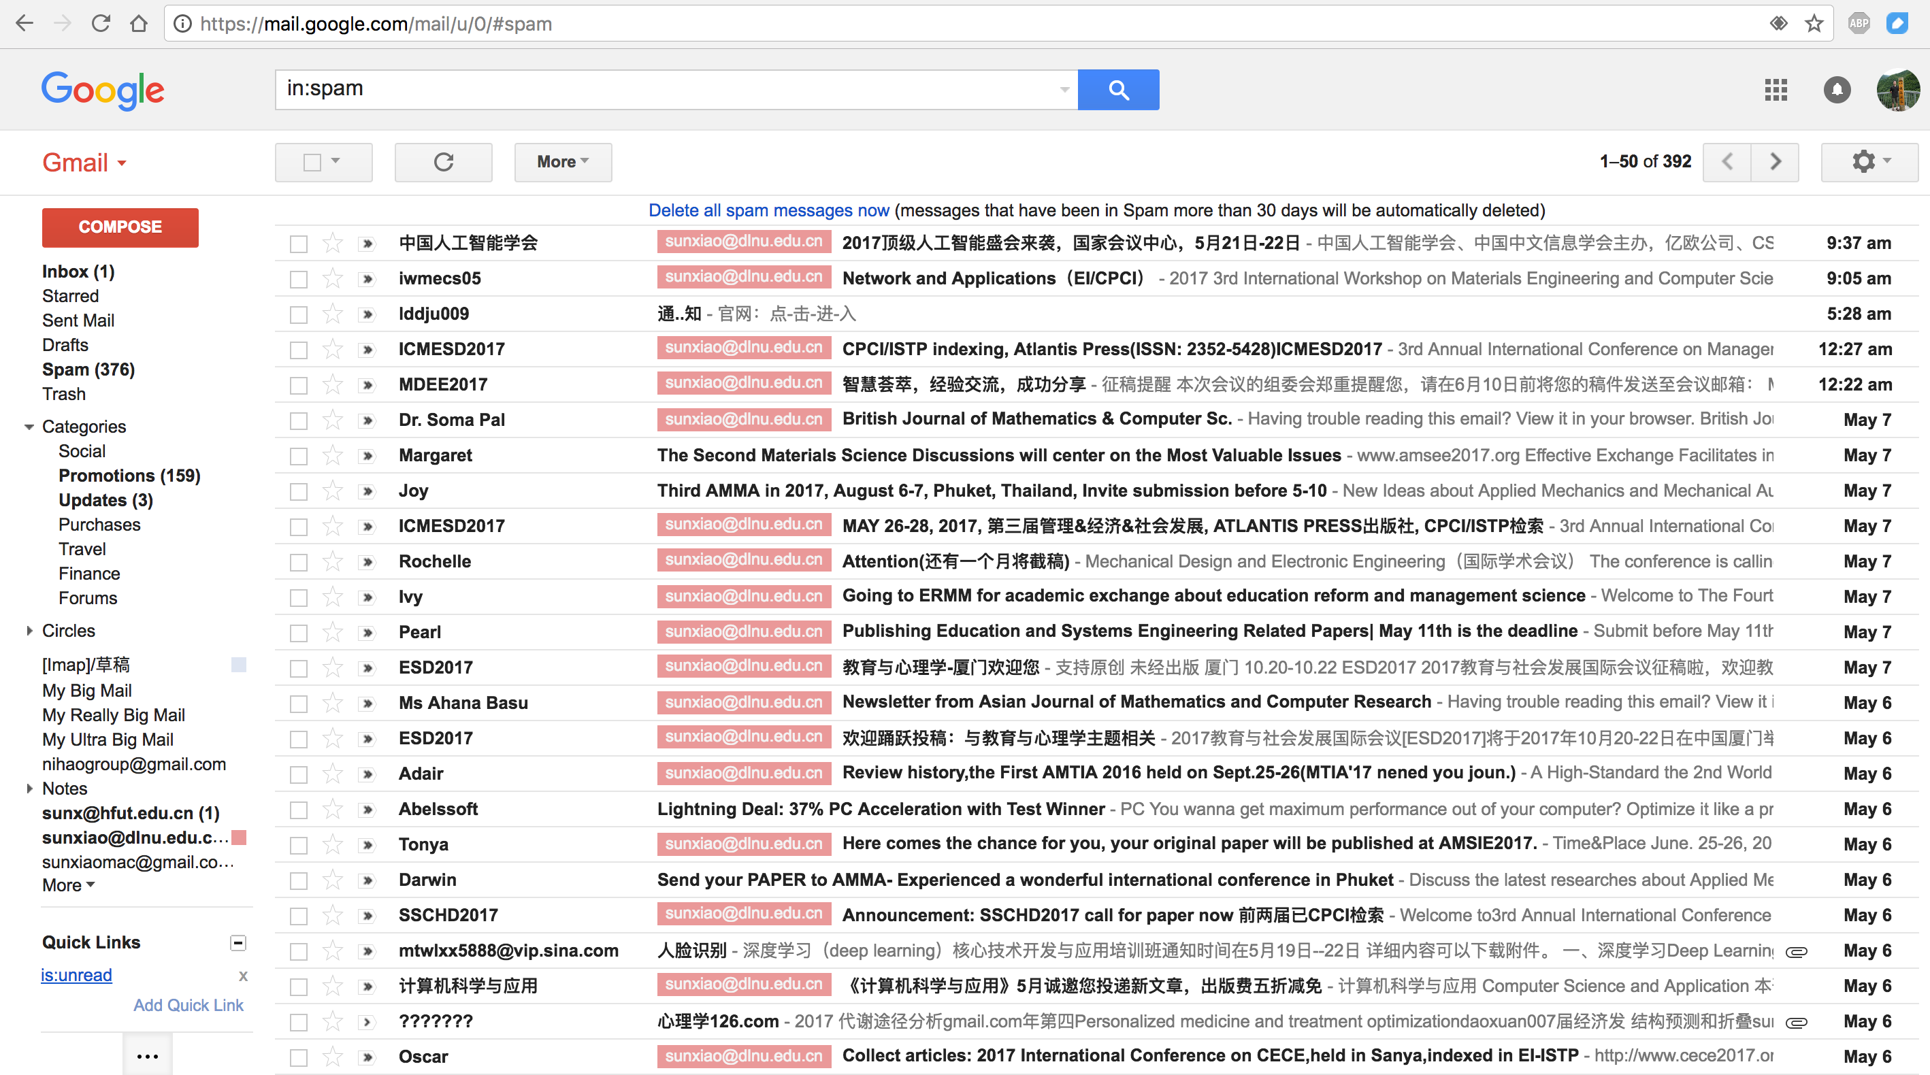

机器学习实例
分类问题：
垃圾邮件检测：根据邮箱中的邮件，识别哪些是垃圾邮件，哪些不是。
信用卡欺诈检测：根据用户一个月内的信用卡交易，识别哪些交易是该用户操作的，哪些不是。这样的决策模型，可以帮助程序退还那些欺诈交易。
数字识别：根据信封上手写的邮编，识别出每一个手写字符所代表的数字。这样的模型，可以帮助程序阅读和理解手写邮编，并根据地利位置分类信件。

Slide 21
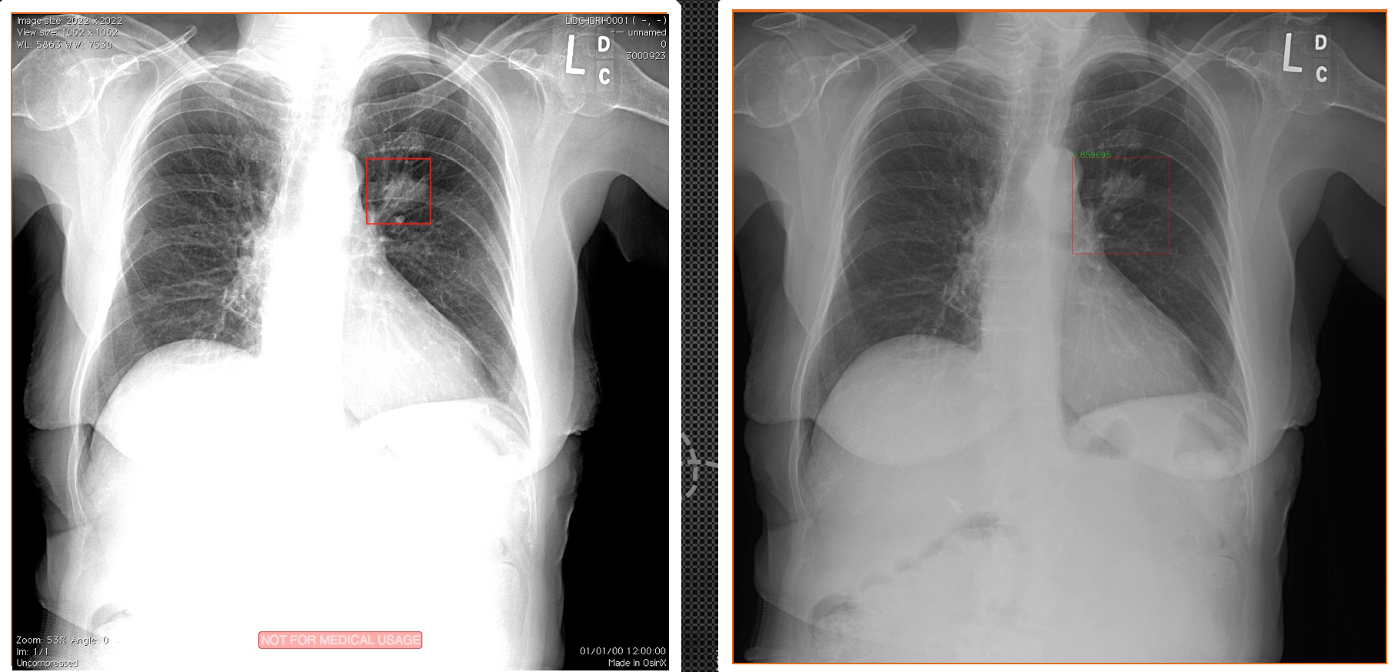
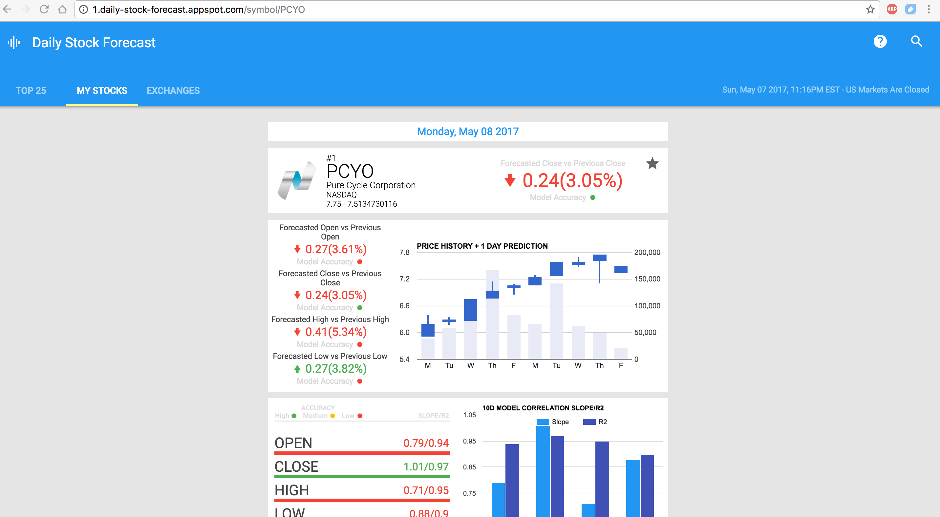
机器学习实例
分类问题：
医学分析：根据病人的症状和一个匿名的病人资料数据库，预测该病人可能患了什么病。这样的决策模型，可以程序为专业医疗人士提供支持。
股票交易：根据一支股票现有的和以往的价格波动，判断这支股票是该建仓、持仓还是减仓。这样的决策模型，可以帮助程序为金融分析提供支持。

Slide 22

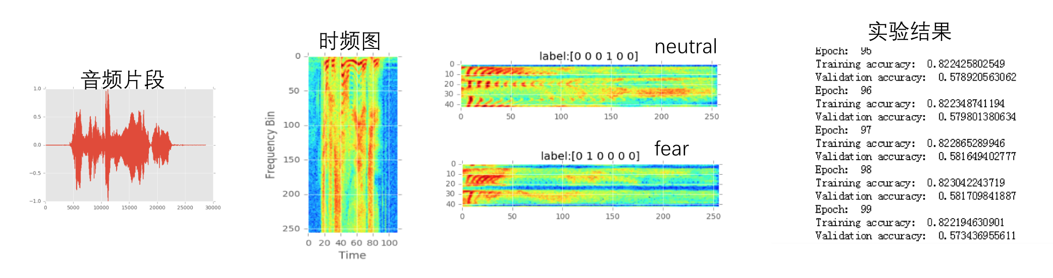
机器学习实例
分类问题：
语音识别：输入是语音，输出的类别是语音对应的正确词汇。

Slide 23
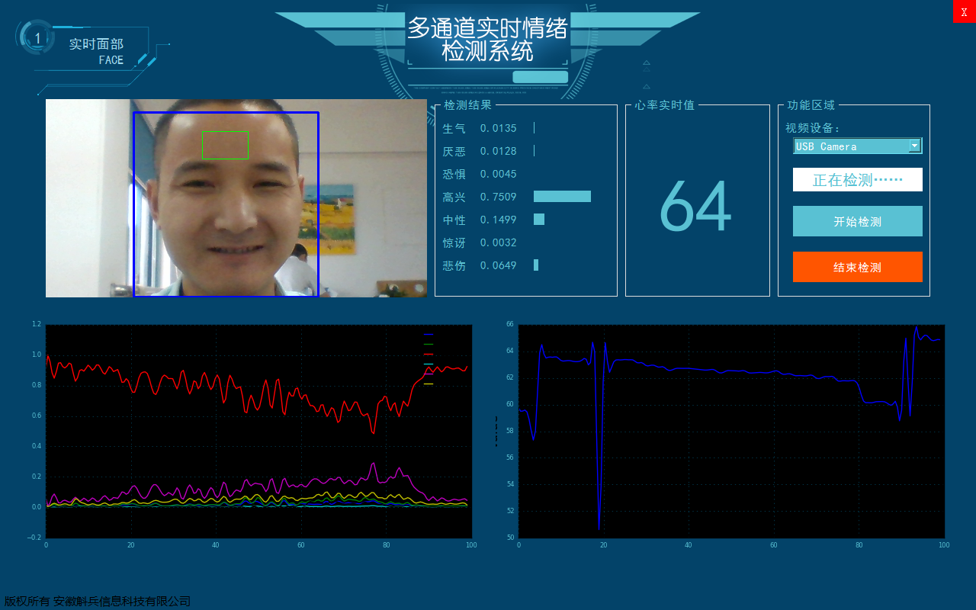
机器学习实例
分类问题：
人脸识别或表情识别：根据相册中的众多数码照片，识别出那些包含某一个人的照片。这样的决策模型，可以帮助程序根据人脸管理照片。某些相机或软件，如iPhoto，就有这种功能。

Slide 24
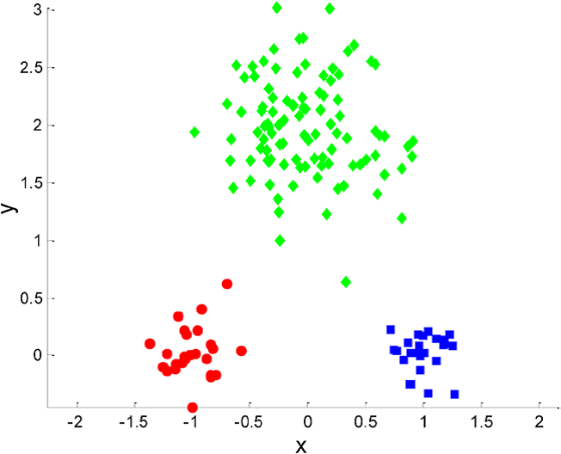
机器学习实例
聚类问题：
客户细分：根据客户消费模式将客户划分为不同的组，制定对应的销售策略。

Slide 25
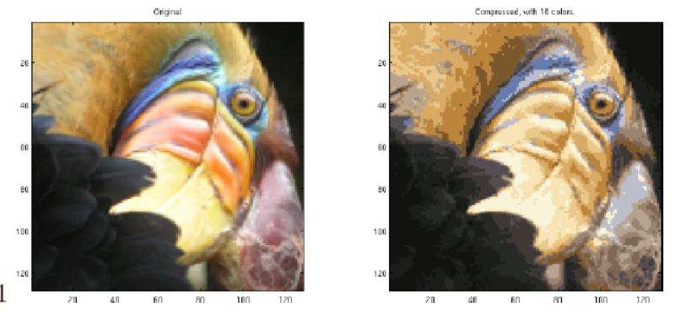
机器学习实例
聚类问题：
图像压缩：将颜色近似的像素点分到相同的组，这样的分组对应图像中频繁出现的颜色。

Slide 26
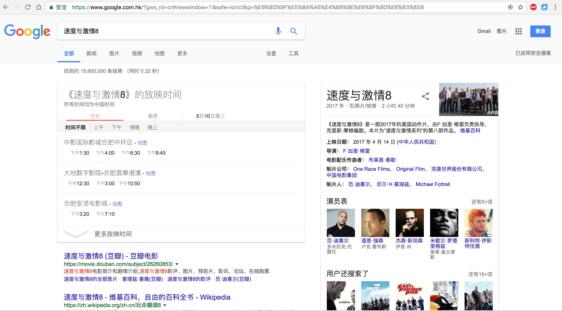
机器学习实例
关联性分析：
产品推荐：根据一个用户的购物记录和冗长的收藏清单，识别出这其中哪些是该用户真正感兴趣，并且愿意购买的产品。这样的决策模型，可以帮助程序为客户提供建议并鼓励产品消费。

Slide 27
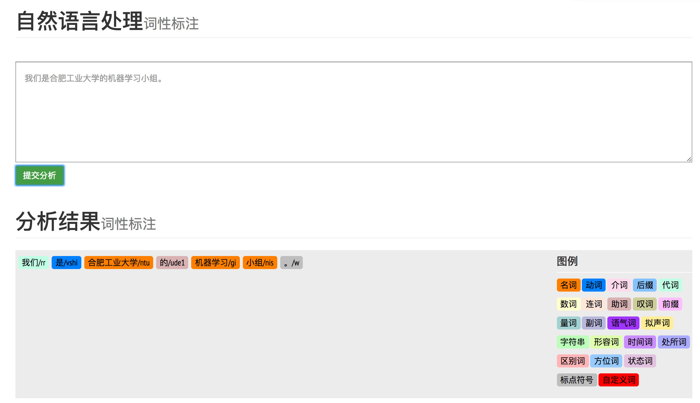
机器学习应用

Slide 28
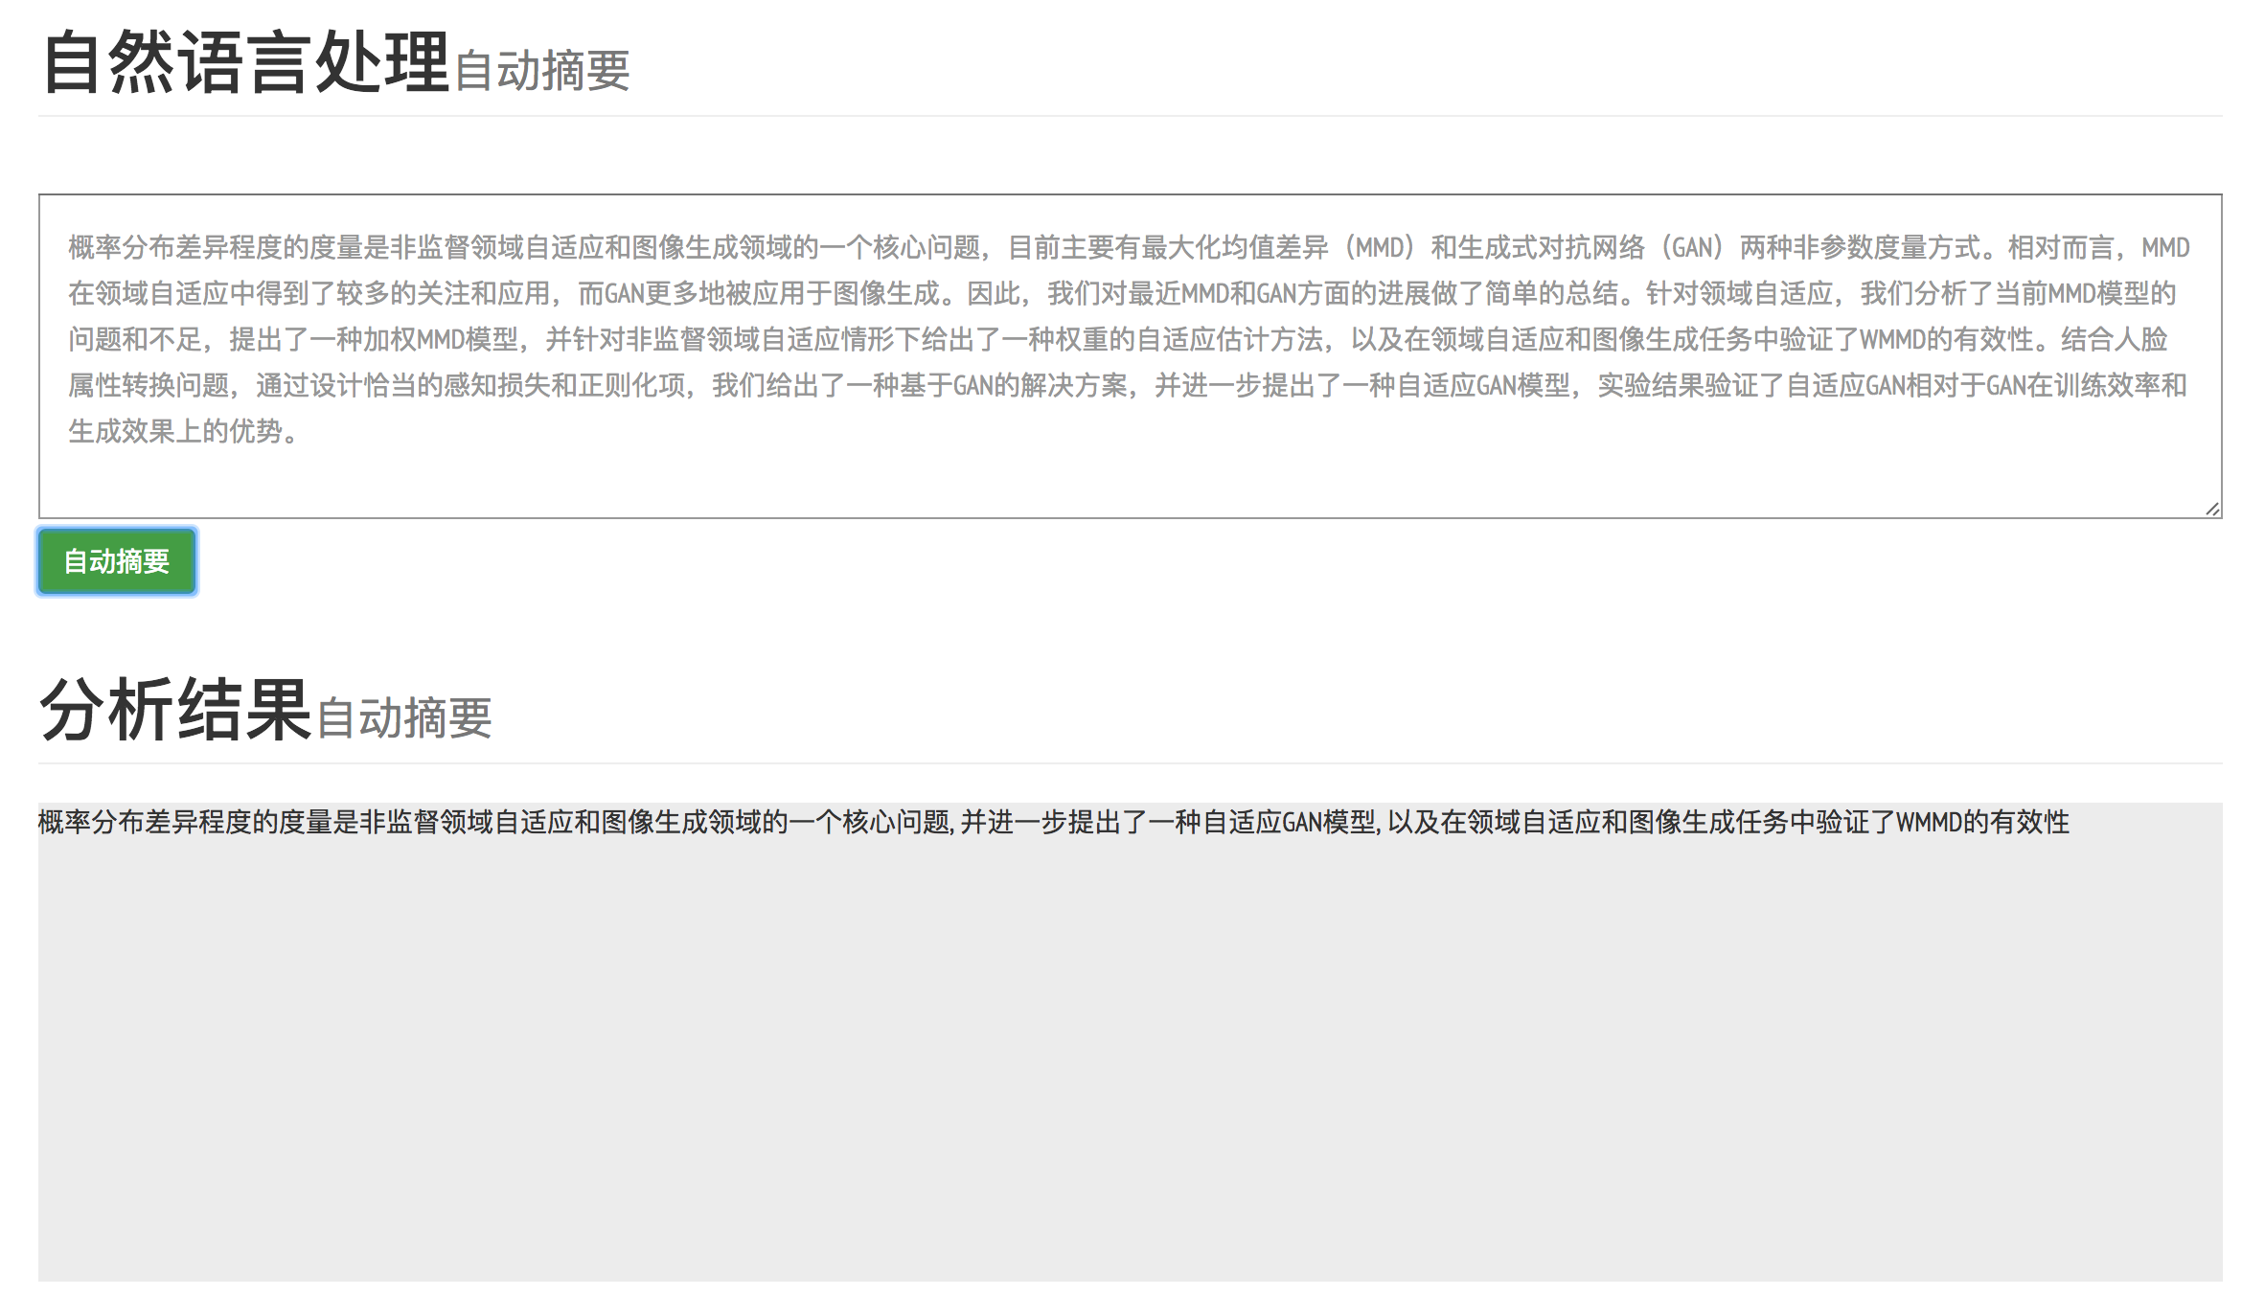
机器学习应用

Slide 29
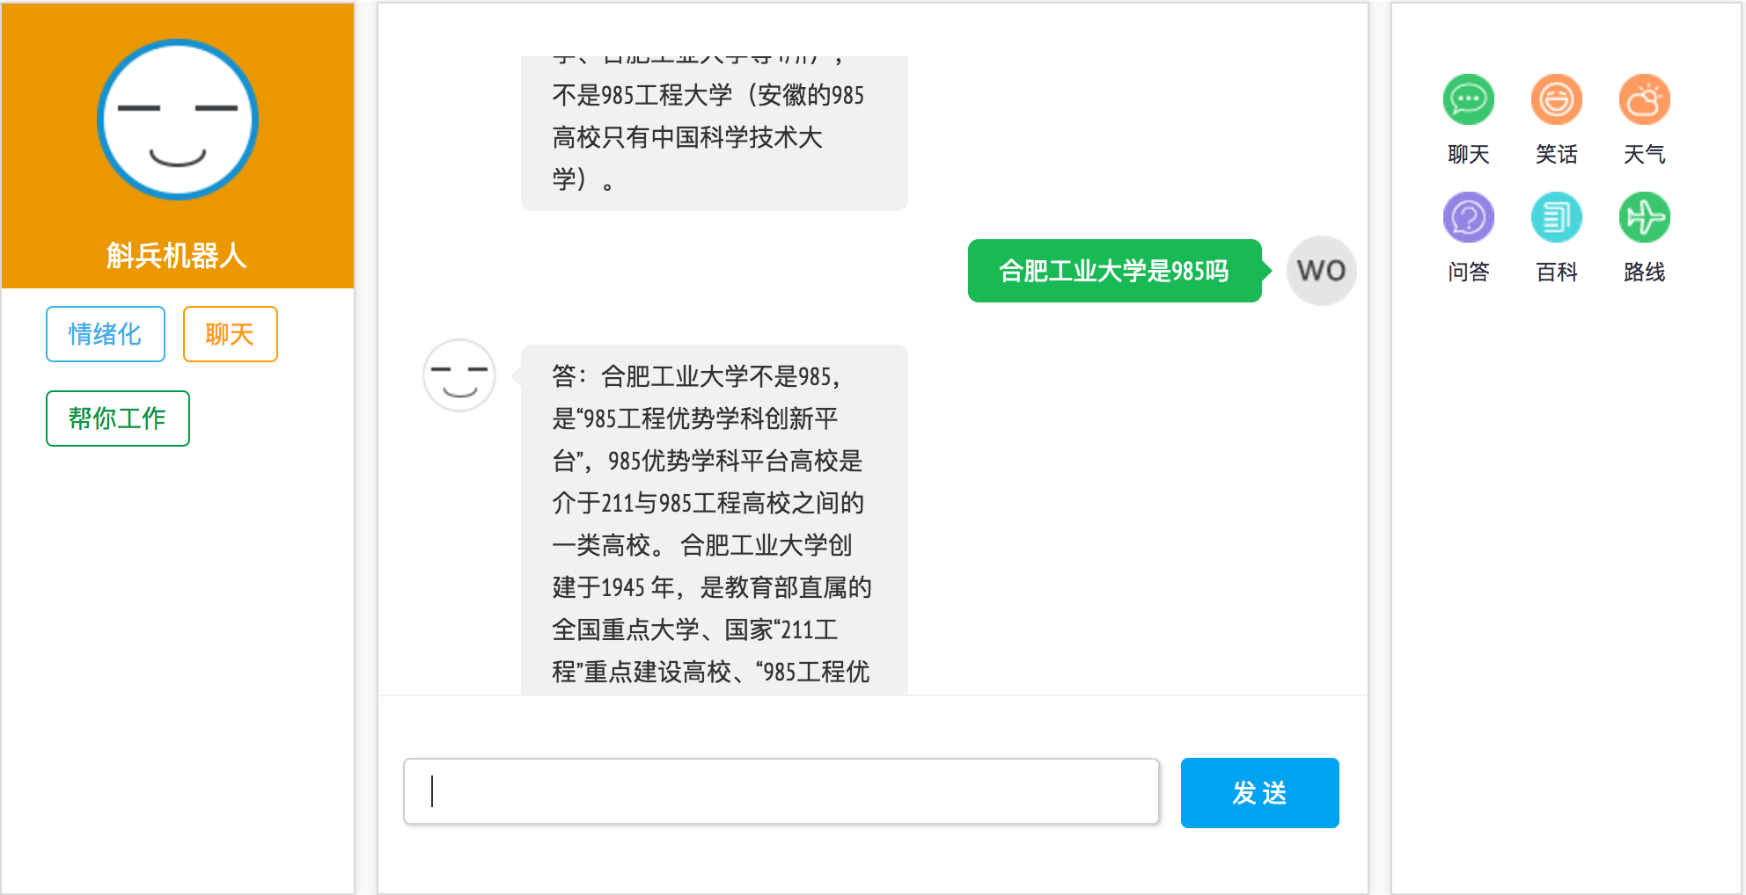
机器学习还可以做什么？
Notes:
闲聊、知识问答
1.情感对话（能够产生特定情感机器人，例如喜欢惹人生气的机器人
2.性格copy（与人交互，将人的情绪喜好建模，仿照该模型进行对话）
3.异常情绪检测（能感觉到跟平常不一样啦）

Slide 30
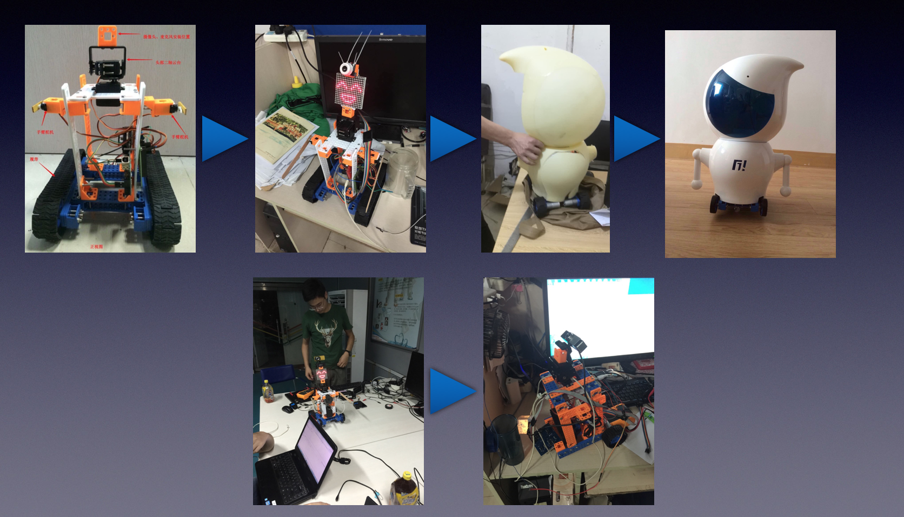
机器学习应用

Slide 31
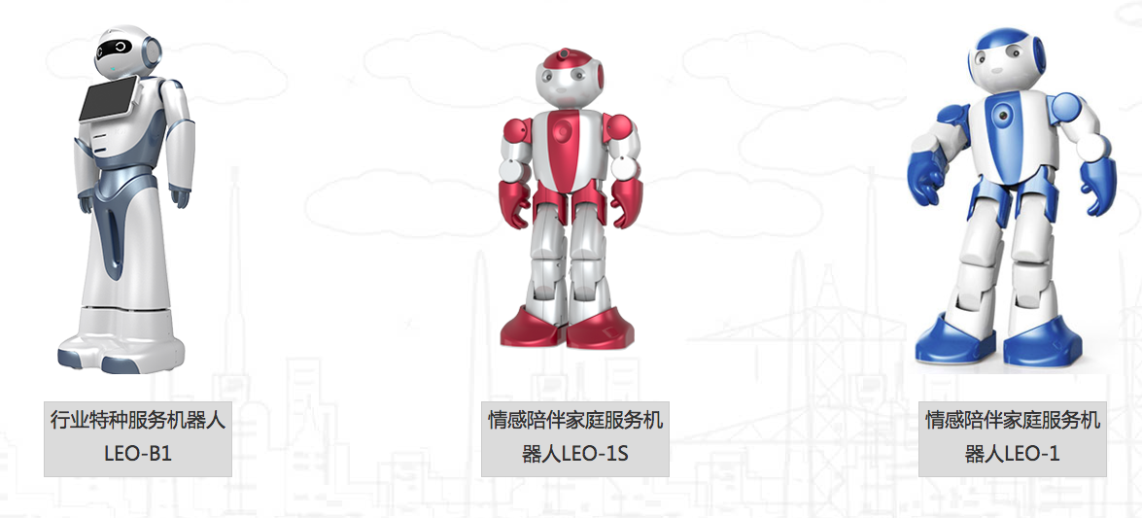
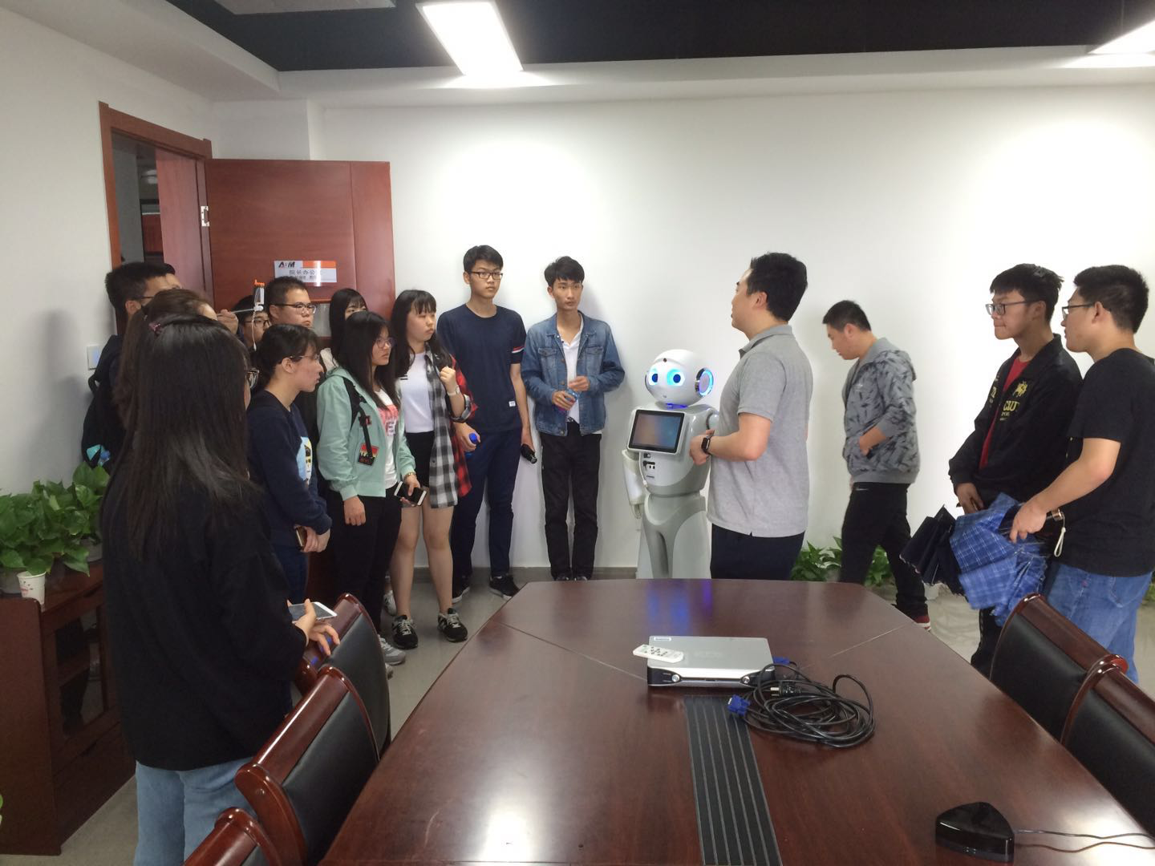
机器学习应用

Slide 32
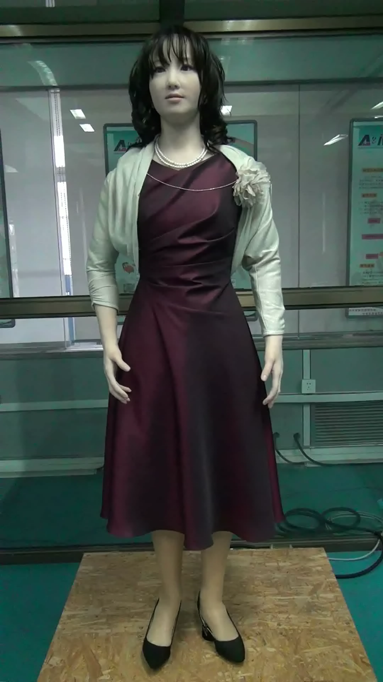

Slide 33
机器学习应用

Slide 34
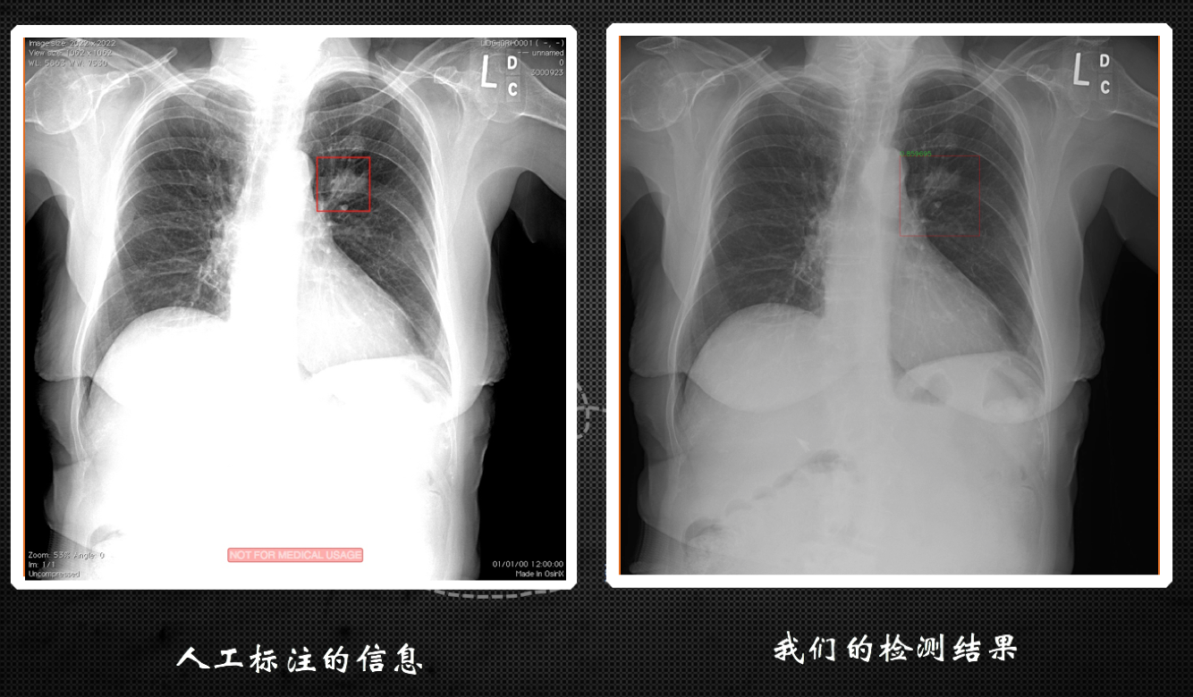
机器学习应用

Slide 35
机器学习还能做什么？
医疗健康（自闭症，抑郁，情绪和心理健康）
社交舆情（公众舆情，社交分析，群体事件）
金融经济（股票预测，指数预测，消费分析）
军事领域（心理问题，情绪检测）
科技教育（大学生心理，人格分析）
….

Slide 36
课程内容
Machine learning algorithms:
Supervised learning 线性回归，逻辑回归，支持向量机，深度神经网络
Unsupervised learning 聚类，降维，异常检测
Others: Reinforcement learning强化学习, recommender systems推荐系统, GAN生成对抗网络.
Also talk about: Practical advice for applying learning algorithms.

Slide 38
Housing price prediction.
Price ($)
in 1000’s
Size in feet²
Supervised Learning
“right answers” given
Regression: Predict continuous valued output (price)

Slide 39
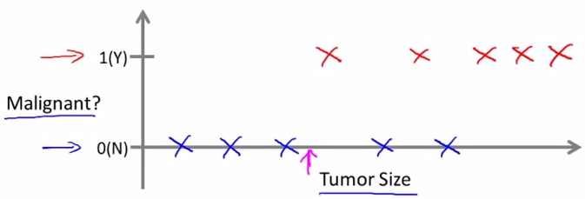
假使你希望预测一个乳腺癌是否是恶性的， 你现在有的数据是病人身上肿瘤的尺寸以及这些肿瘤是否是恶性的。如果我们将这些信息绘制成一张 2D 图表，以横坐标为肿瘤的尺寸，以纵坐标中的1表示恶性肿瘤，以0 代表良性肿瘤。

Slide 40
年
龄
大小

Slide 41
You’re running a company, and you want to develop learning algorithms to address each of two problems.
Problem 1: You have a large inventory of identical items. You want to predict how many of these items will sell over the next 3 months.
Problem 2: You’d like software to examine individual customer accounts, and for each account decide if it has been hacked/compromised.
Should you treat these as classification or as regression problems?
Treat both as classification problems.
Treat problem 1 as a classification problem, problem 2 as a regression problem.
Treat problem 1 as a regression problem, problem 2 as a classification problem.
Treat both as regression problems.

Slide 42
Supervised Learning
x₂
x₁

Slide 43
Unsupervised Learning
x₂
x₁

Slide 44
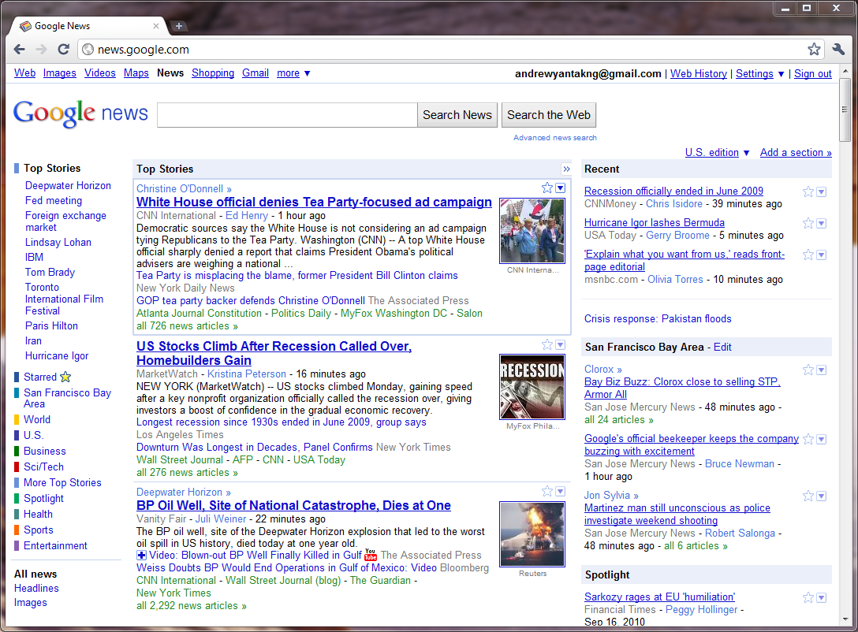

Slide 45
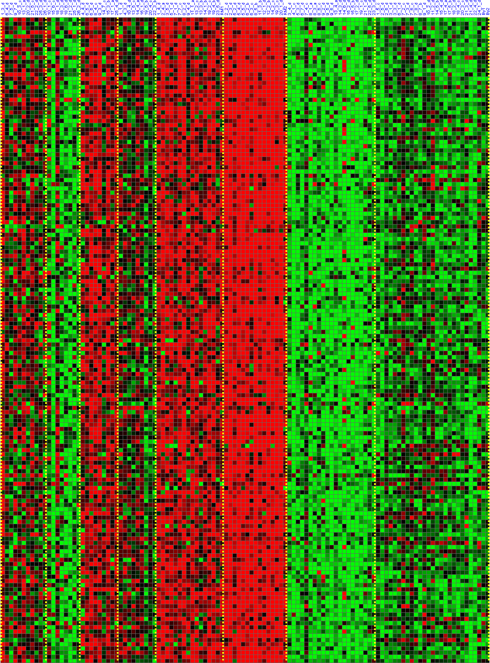
Genes
Individuals
[Source: Daphne Koller]

Slide 46
Genes
Individuals
[Source: Daphne Koller]

Slide 47
Of the following examples, which would you address using an unsupervised learning algorithm? (Check all that apply.)
Given email labeled as spam/not spam, learn a spam filter.
Given a set of news articles found on the web, group them into set of articles about the same story.
Given a database of customer data, automatically discover market segments and group customers into different market segments.
Given a dataset of patients diagnosed as either having diabetes or not, learn to classify new patients as having diabetes or not.

Slide 48
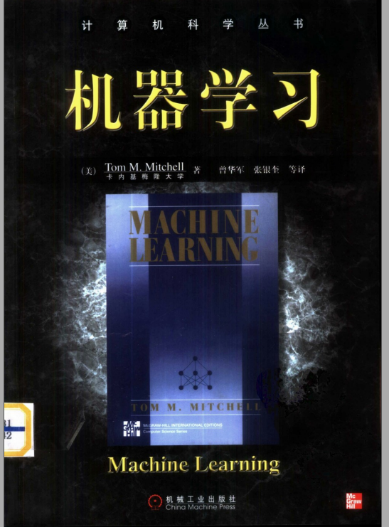

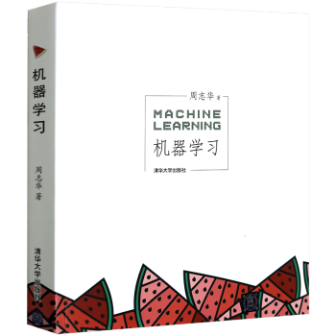
Reference

Slide 49
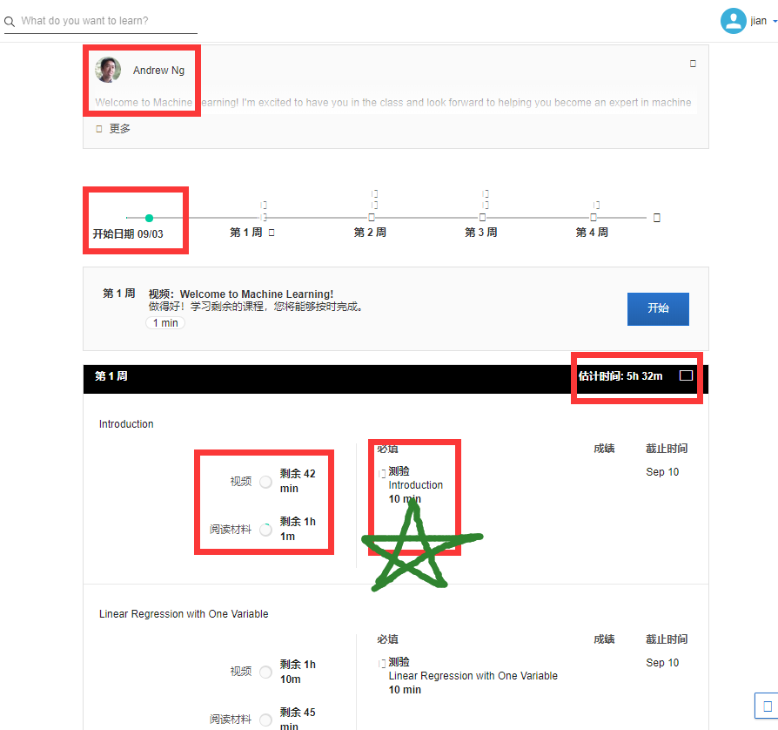
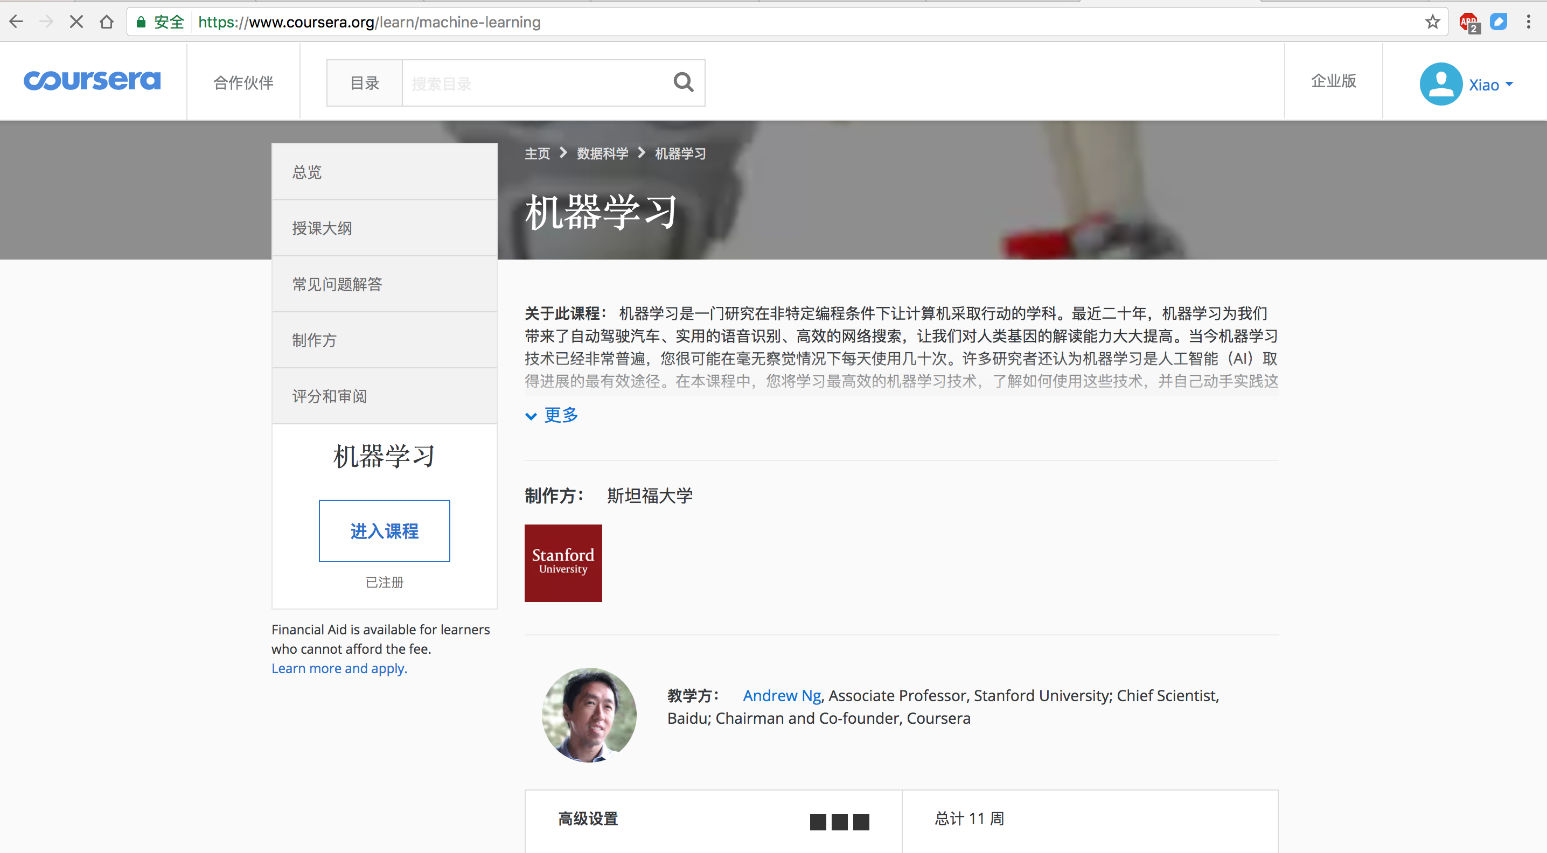

Slide 50
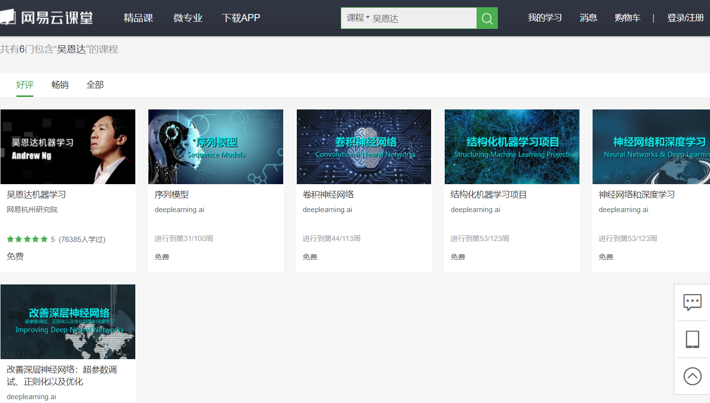
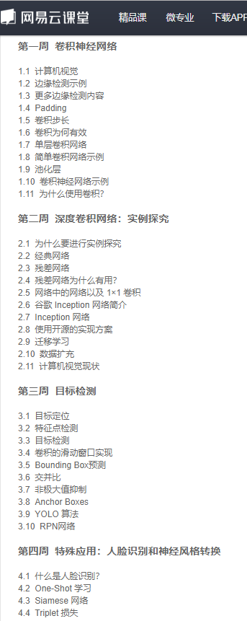

Slide 51
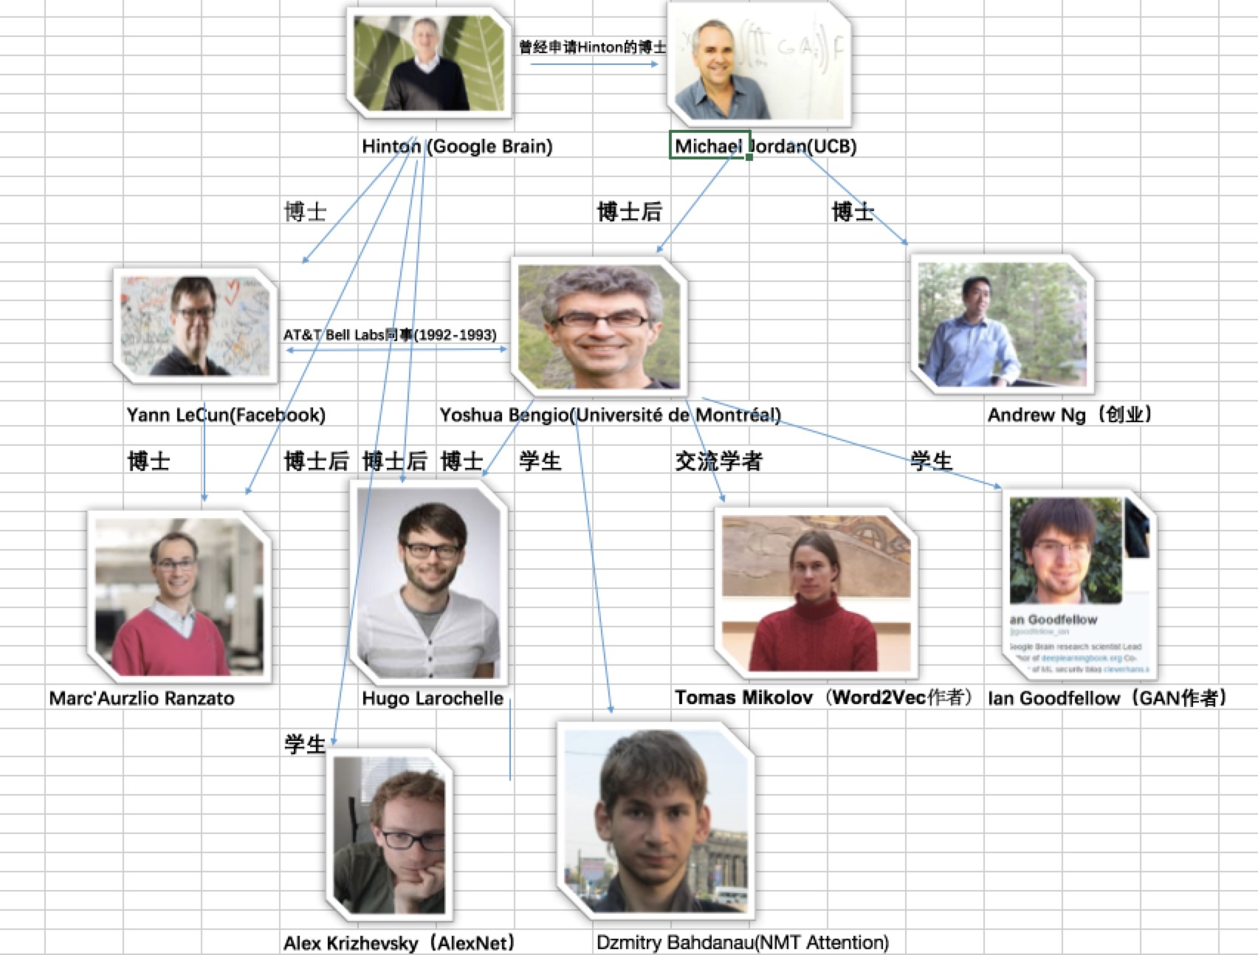
机器学习和人工智能的大牛们

Slide 52
上课方式
课前
课前自主学习
配套学习资源
课内
内容串讲
作业讲解
工程案例分析
学生自主学习
学生老师协作

Slide 53

学习资源
QQ群：672187437
交流，讨论，反馈，问题，分享
https://www.coursera.org/learn/machine-learning/
在线学习，题目和工程
离线内容
链接:http://pan.baidu.com/s/1jGvfxvo 密码:yu4p

Slide 54
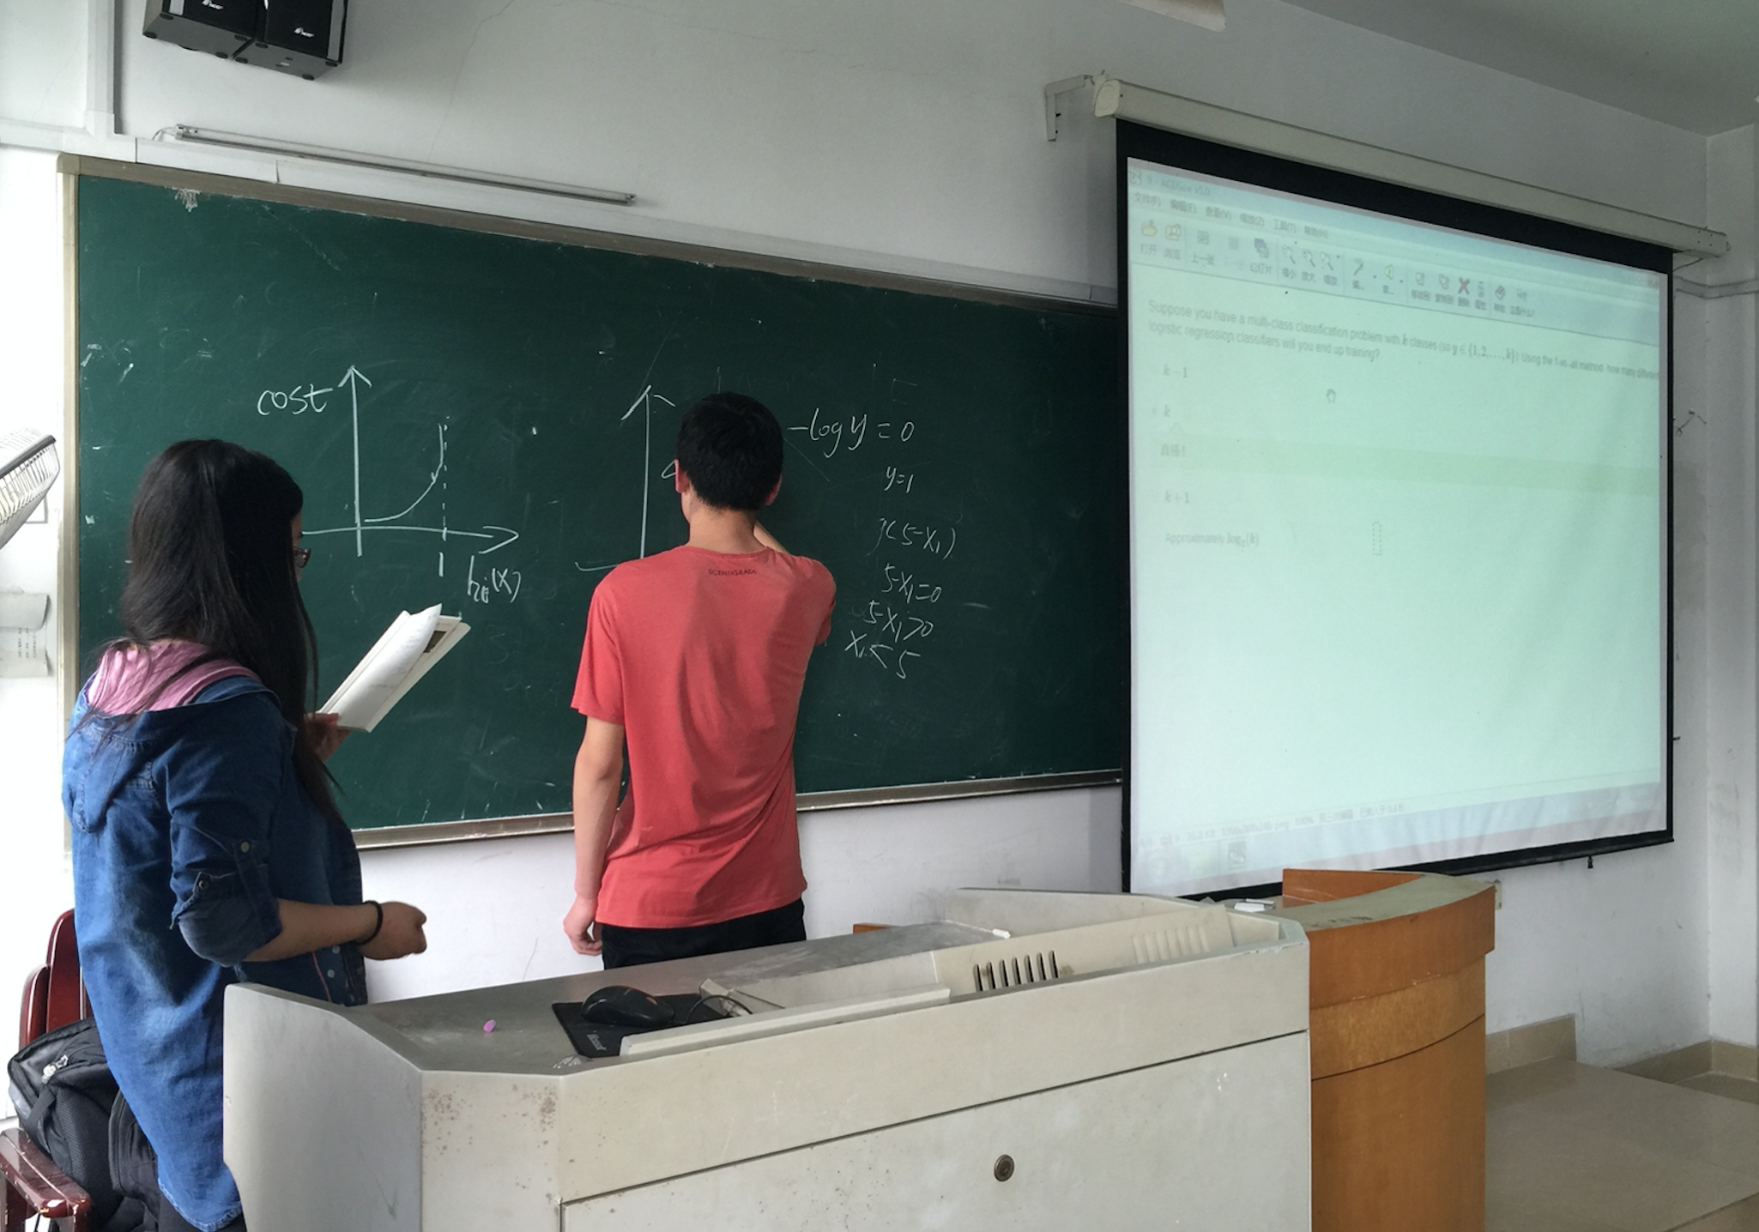
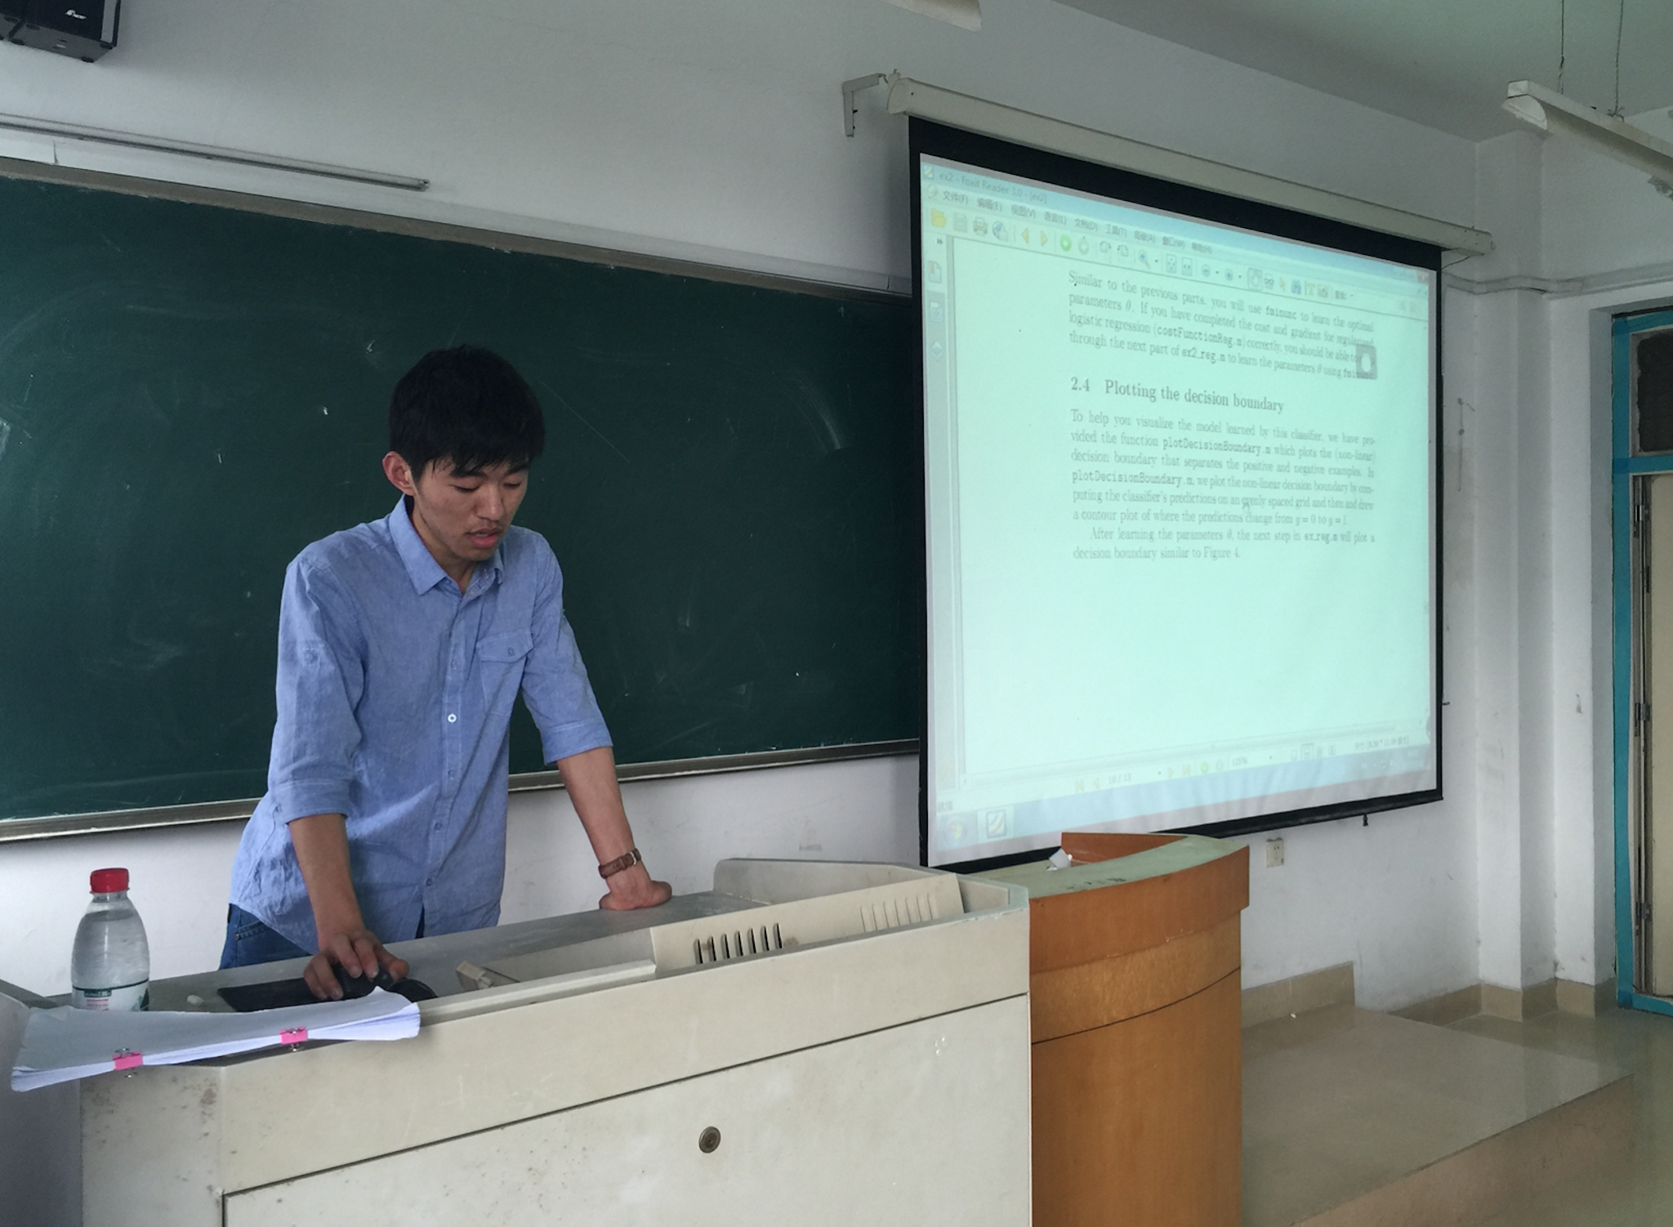
上课方式
6-10人一组
(1)内容串讲
老师负责讲解内容，
学生主动申请可以讲解部分内容
(2)问题、工程讲解
随机抽组，或主动报名
每组成员共同参与讲解补充

Slide 55
课程内容
 | 二、一元线性回归（第1周） 三、线性代数回顾（可选）
 | 四、多变量线性回归（第2周） 五、Octave教程（可选）
 | 六、Logistic回归（第3周） 七、正则化（第3周）
 | 八、神经网络：表述（第4周）
 | 九、神经网络的学习（第5周）
 | 十、应用机器学习的建议（第6周）
 | 十一、机器学习系统的设计（第6周）
 | 十二、支持向量机（第7周） 十三、聚类（第8周）

Slide 56
Examination（与教务协商）
平时成绩 15% 出勤
课堂演讲 15% 演讲水平
作业撰写 15% 测验+每周习题
课堂测试 15% 在线学习备份
期末报告 40%

Slide 57
Next
Grouping……
Question……

